Slide 1


Участие молодых ученых в конкурсах и грантах

Slide 2
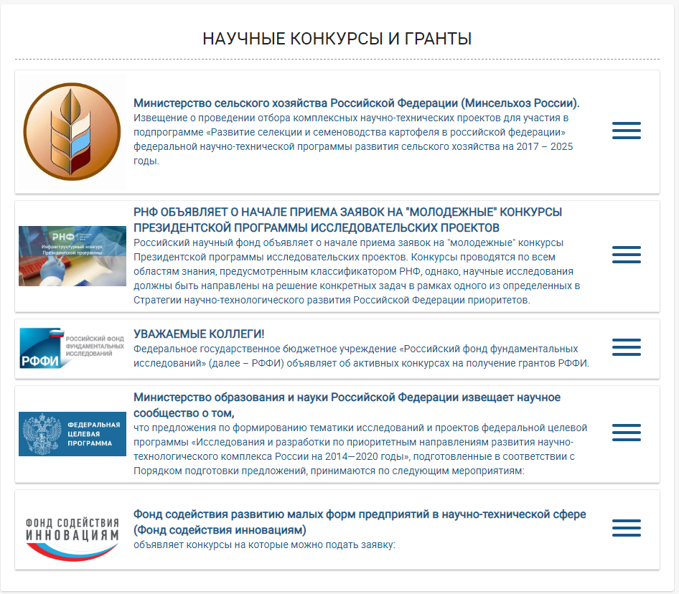
Грант – денежная субсидия, которая безвозмездно и безвозвратно предоставляется физическому или юридическому лицу государством, физическим или юридическим лицом на проведение научно-исследовательских работ, реализацию социально-значимого проекта, обучение и для других целей с последующей отчетностью о расходовании выделенных средств.

Slide 3
Направления использования грантов:
проведение научного исследования;
поездка на научное мероприятие (конференцию, симпозиум, школу);
стажировку в научном учреждении;
проведение научного мероприятия (конференции, симпозиума, школы)
издание монографии, учебника, сборника тезисов, статей

Slide 4

Научно-образовательная деятельность студентов, аспирантов и молодых ученых в университете проводится по приоритетным научным направлениям, которые утверждены
Указом Президента Российской Федерации
«О мерах по реализации государственной научно-технической политики в интересах развития сельского хозяйства»
ПРИОРИТЕТНЫЕ НАУЧНЫЕ НАПРАВЛЕНИЯ
МОЛОДЫХ УЧЕНЫХ САРАТОВСКОГО ГАУ
Ресурсосберегающее экологически безопасное земледелие
Модернизация инженерно-технического обеспечения АПК
Модернизация аграрной экономики
Цифровое сельское хозяйство
Ресурсосберегающие технологии безопасных пищевых продуктов
Интенсификация животноводства

Slide 5
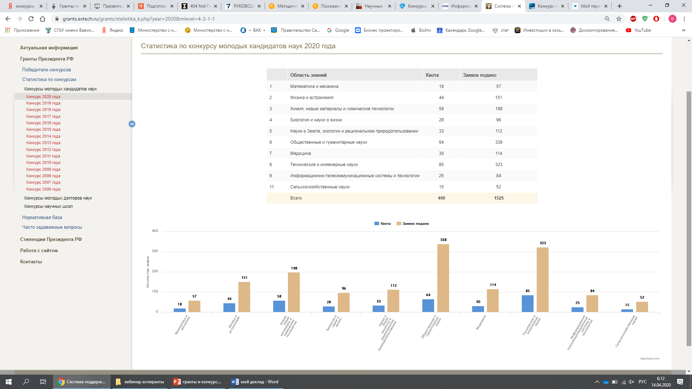
Гранты Президента РФ. Статистика по конкурсу молодых кандидатов наук (2020 год)

Slide 6
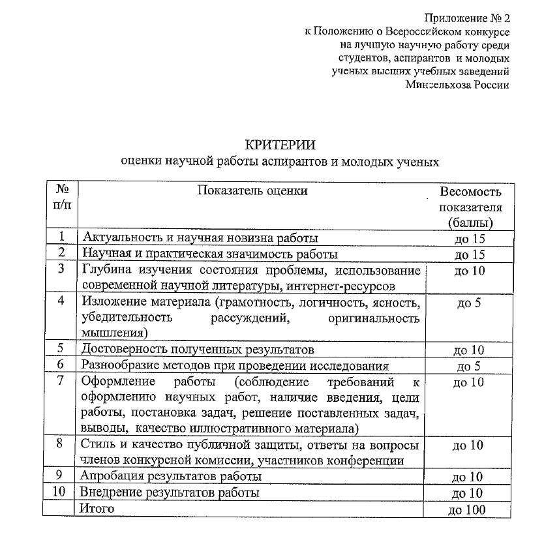
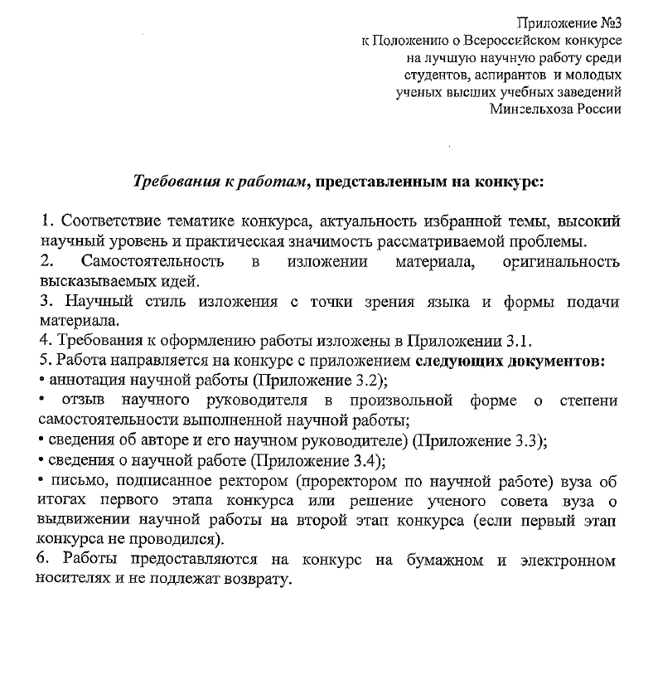
Примеры аннотация научных проектов (Российского научного фонда) http://grant.rscf.ru/searchproj#

Slide 7
Общий алгоритм подготовки заявки
Определение темы гранта
Выбор руководителя
Определение исполнителей
Анализ имеющегося научного задела по теме
Составление общего плана работ
Определение сроков реализации проекта
Подготовка аннотации проекта
Разработка научной новизны
Подготовка основного содержания работ
Потребность в оборудовании и материалах
Смета проекта
Заполнение заявки

Slide 8
Грантообразующие организации
Правительство России
Постановление 218 - Кооперация
Президентские гранты
Министерство науки и высшего образования
Развитие научно-инновационной инфраструктуры вузов
Поддержка селекционно-генетических центров
Бюджетные фонды
Российский научный фонд
Российский фонд фундаментальных исследований
Министерство сельского хозяйства России
Постановление 220 - Ученые
Федеральное агентство "Росмолодеж"
Гранты для НКО
Поддержка технопарков
Поддержка инжиниринговых центров
Фонд содействия инновациям
Фонд поддержки образования и науки
Федеральная научно-техническая программа развития сельского хозяйства
Государственная программа развития сельского хозяйства
Всероссийский конкурс молодежных проектов вузов
Конкурс социальных проектов
Конкурс волонтеров
Конкурс для физических лиц

Slide 9

Конкурс на лучшую научную работу среди студентов, аспирантов и молодых ученых
(для участников не старше 28 лет)
Направления Конкурса | Номинации конкурса для студентов | Номинации конкурса для аспирантов и молодых ученых
Сельскохозяйственные науки | Агрономия Агрохимия и агропочвоведение Садоводство | Сельскохозяйственные науки
Экономические науки | Экономика Менеджмент | Экономические науки
Технические науки | Агроинженерия Природообустройство и водопользование Технология переработки сельскохозяйственной продукции | Технические науки
Биологические науки | Ветеринария Зоотехния | Ветеринарные науки Биологические науки
Науки о Земли | Землеустройство и кадастры

Slide 10



Slide 11
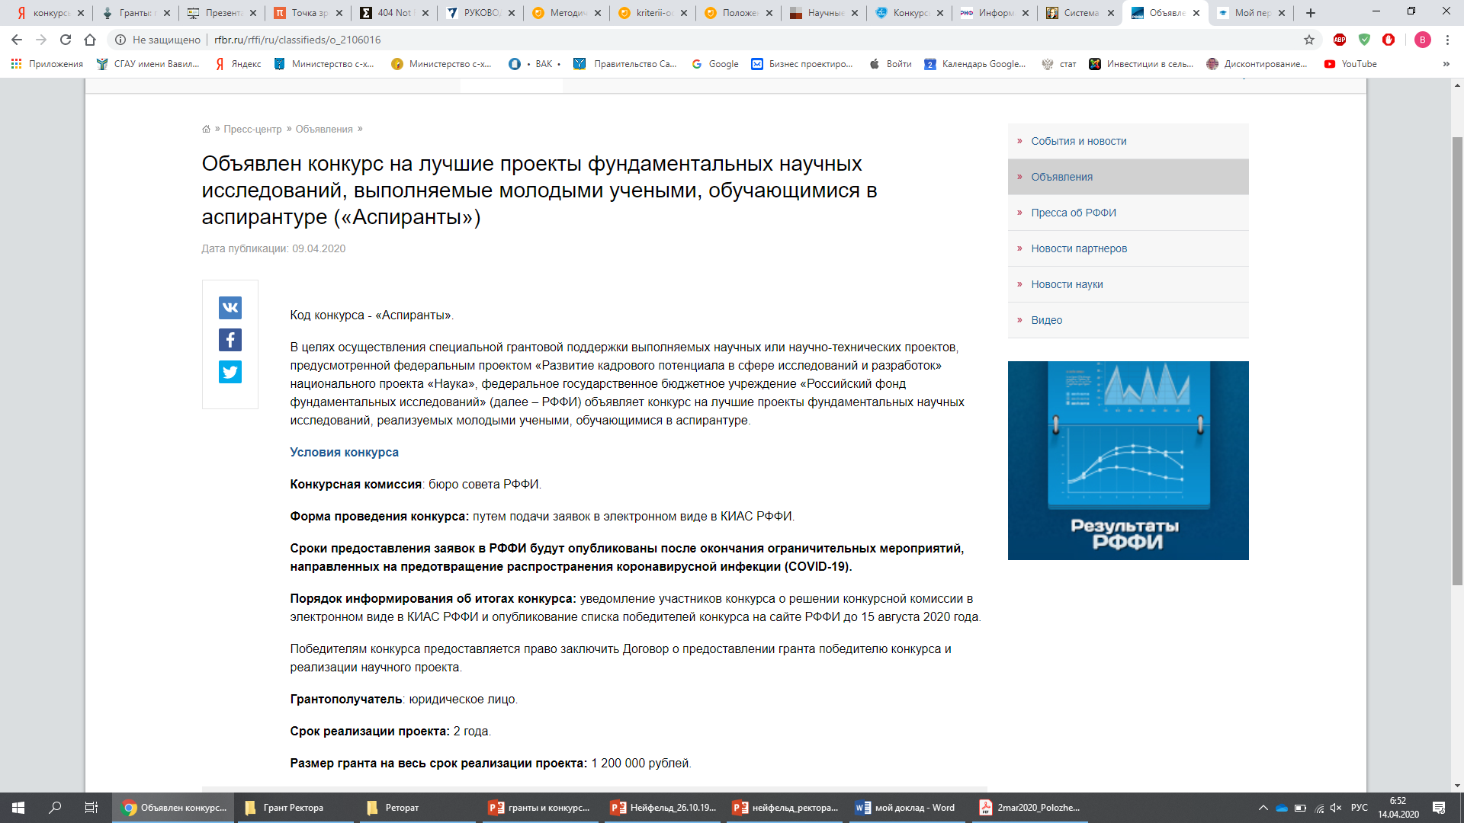

Форма проведения конкурса: путем подачи заявок в электронном виде в Комплексной информационно-аналитической системе РФФИ (КИАС РФФИ).

Slide 12

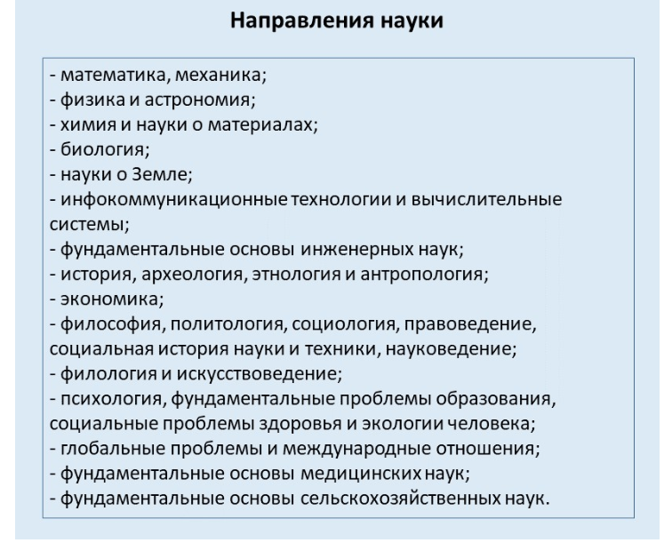
Обязательным условием является наличие у руководителя проекта (до 35 лет), по крайней мере, одной публикации по теме проекта в журнале из перечня ведущих периодических изданий (перечень ВАК). В случае публикации в зарубежном журнале необходимо, чтобы этот журнал был включен в одну из систем цитирования (библиографических баз) Web of Science, Scopus, Web of Knowledge, Astrophysics, PubMed, Mathematics, Chemical Abstracts, Springer, Agris, GeoRef.
В рамках данного конкурса Фондом поддерживаются проекты только фундаментальных исследований, которые выполняются небольшими (до 5 человек) научными коллективами или отдельными учеными.
Возраст исполнителей проекта также не должен превышать 35 лет (на 31 декабря текущего года).

Slide 13







Slide 14




Международная школа молодых ученых аграрных ВУЗов и НИИ
«Научная волна»
Включена в план мероприятий,
проводимым при информационной
поддержке Минсельхоза России
Включена в план мероприятий
Всероссийского совета молодых
ученых и специалистов аграрных
образовательных и научных учреждений
Победитель Всероссийского
конкурса молодежных проектов
среди организаций высшего
образования «Росмолодежь»
(Грант – .2018 г.
Грант – 2019 г.)
Победитель конкурса
«Лучшие практики СМУ»
Саратовская область
Воскресенский район
СОЛ «Чардым

Slide 15

Спасибо Вам за внимание!
Координаты Совета молодых ученых:
410012 г. Саратов, Театральная площадь 1, каб. 411,
тел.: 26-23-07
e-mail: smu-sgau@mail.ru
Группа VK.com: https://vk.com/smu_sgau

